Slide 1
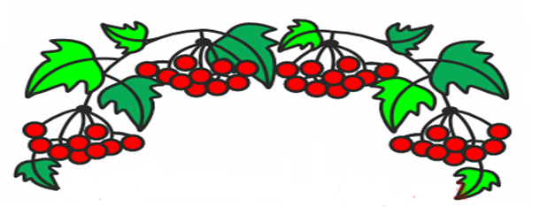

Мова моя рідна, мова солов’їна

Slide 2
Людина, яка втратила свою мову – неповноцінна.
П. Мовчан

Slide 3
Слово – зброя. Як усяку зброю, його треба чистити і доглядати.
М. Рильський

Slide 4
Хто ясно думає, той ясно і говорить.
Буало

Slide 5
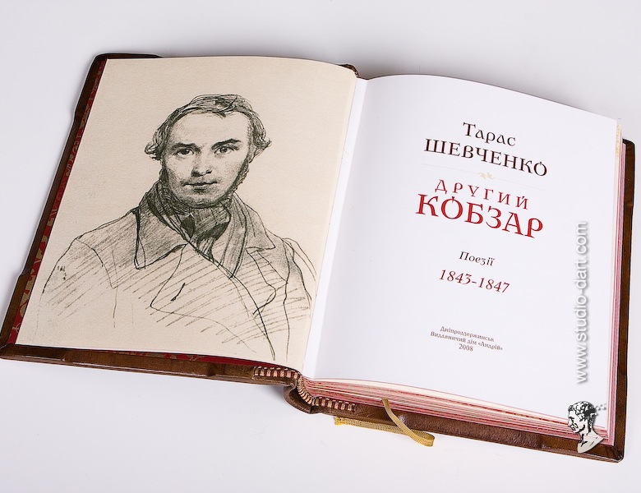
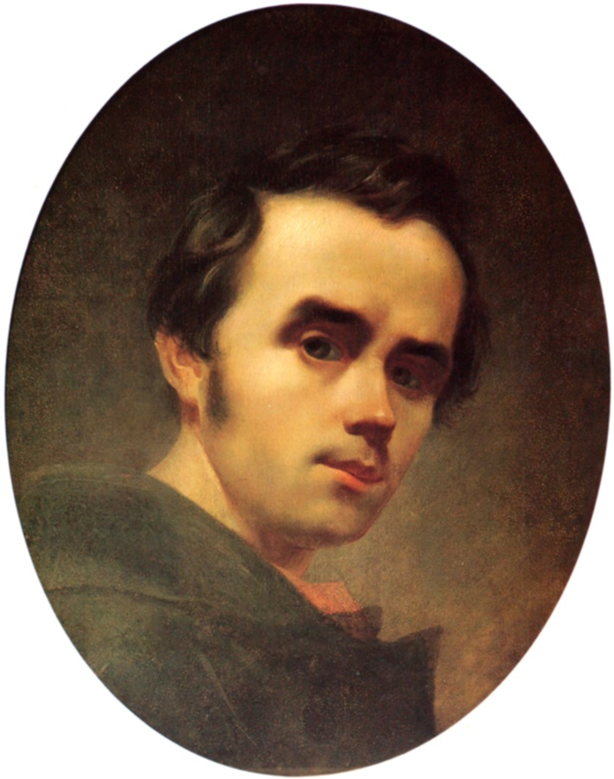

Slide 6
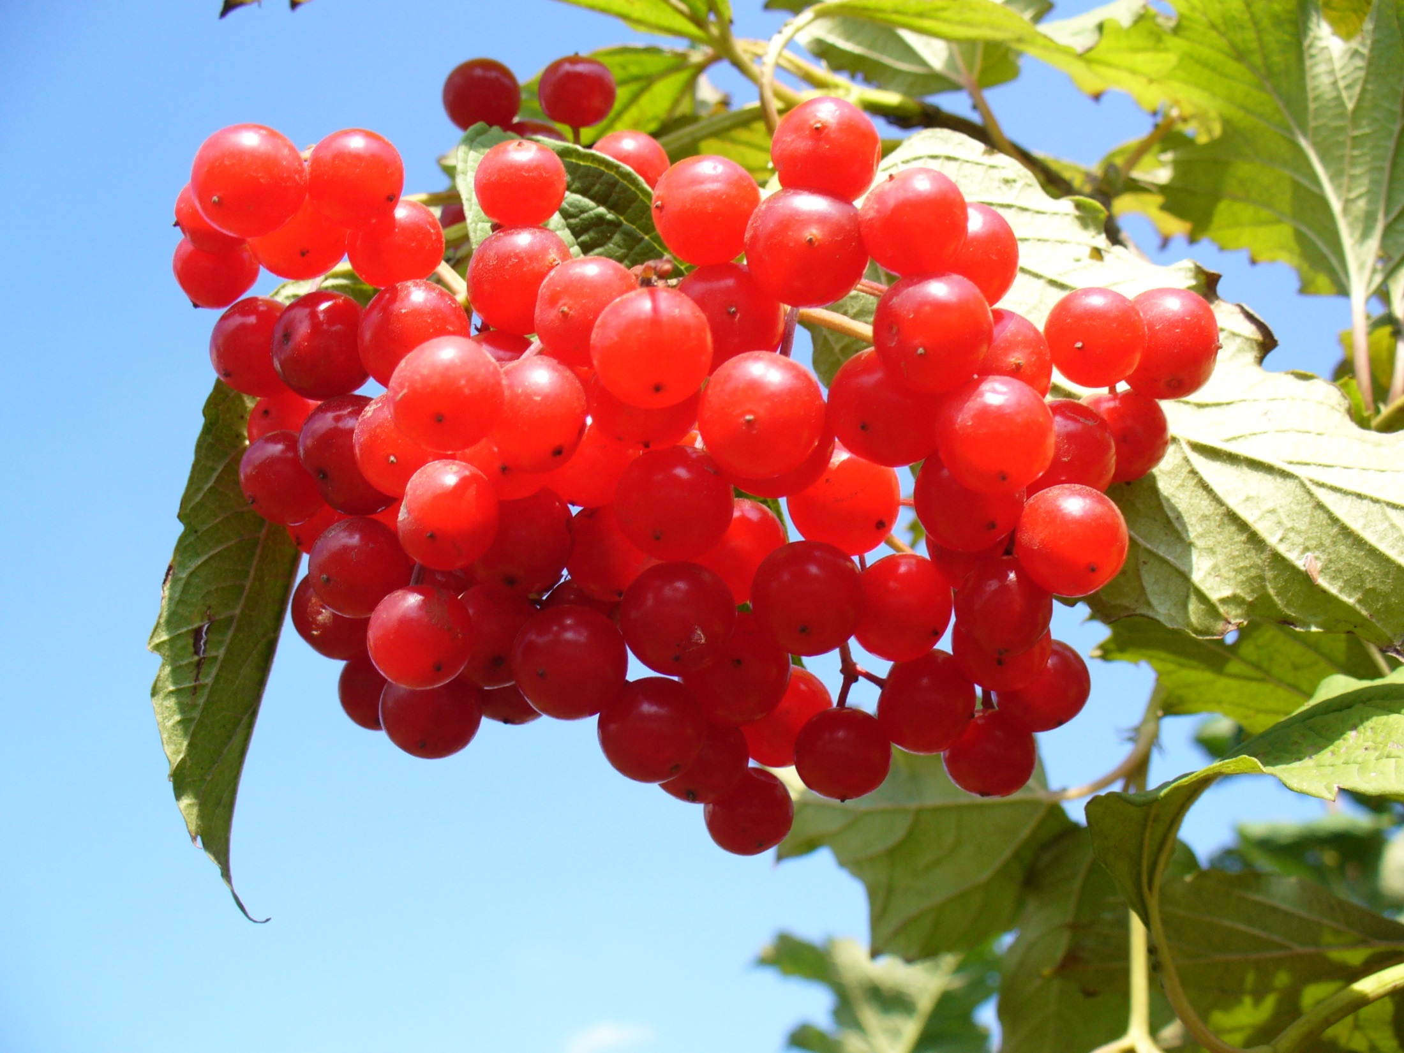


Slide 7
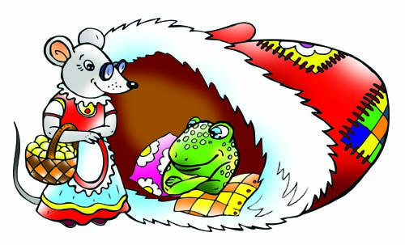
Рукавичка

Slide 8
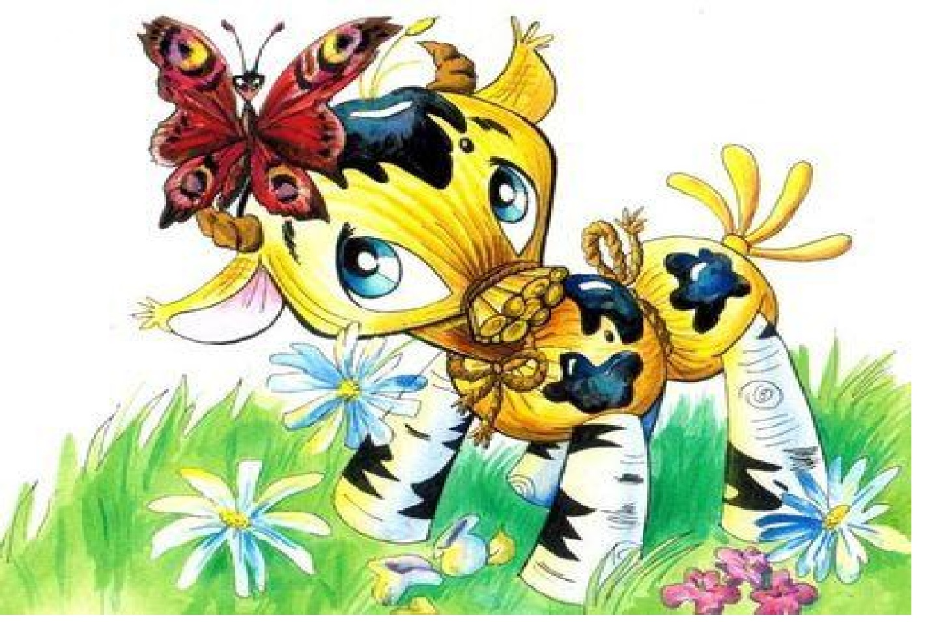
Солом’яний бичок

Slide 9
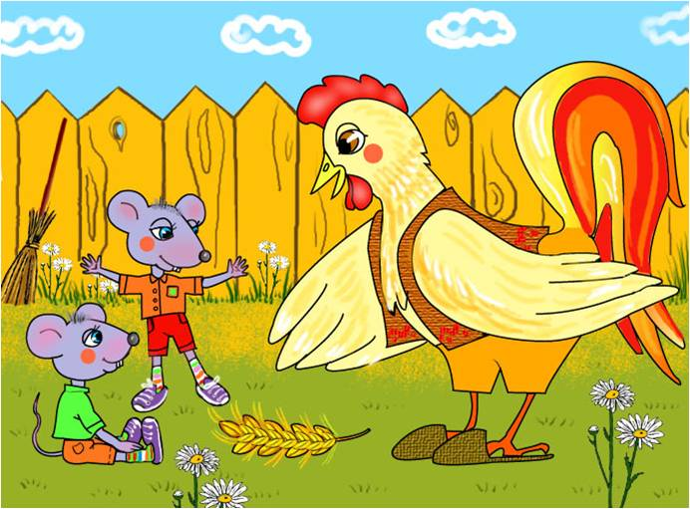
Півник і двоє мишенят

Slide 10
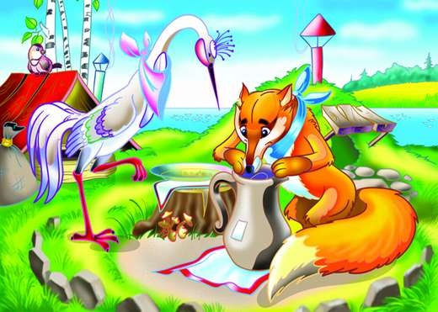
Лисичка та журавель

Slide 11
Всі народи мови …
Всі пісень своїх …
Бо хто має мову …
Той багатий, а не …
(знають)
(співають)
(рідну)
(бідний).

